Slide 1
預測再手術
408085026 資工碩專一 劉加恩

Slide 2
一、資料整理
1. 日期資料由民國年轉為西元年方便計算
2. 日期資料與時間資料整併
3. 計算麻醉時間(分)、進入手術室時間(分)、手術時間(分)
4. 依資料判斷，部分案例可能進入手術室並未進行手術，以下判斷皆以手術開始時間整理
5. 以同病歷號找出下筆最近開始手術時間
6. 計算與下次手術時間間隔天數

Slide 3
二、製作hasnext.arff
手術房ODR_OPRM
科別ODR_DEPT
病人來源ODR_PSRC
是否緊急手術ODR_EFLG
手術時間(分)
傷口分類ODR_WOUD
最近30日是否再動手術
術式1 ODR_OP_1
主刀醫師1 ODR_M_DR
麻醉醫師1 ODR_AN_D
季節ODR_SESSION
當日時間區段(清晨、上午、下午、晚上)ODR_INDAY
術式數量ODR_OP_CNT
參與人數ODR_PPL_CNT

Slide 4
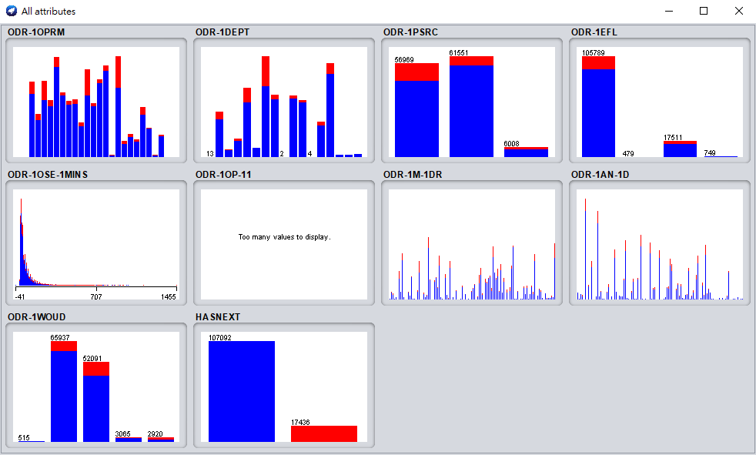

Slide 5
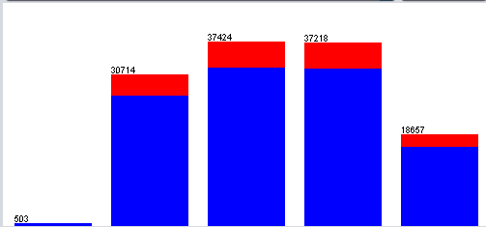
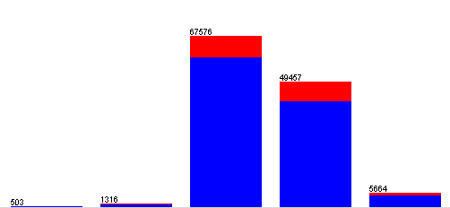
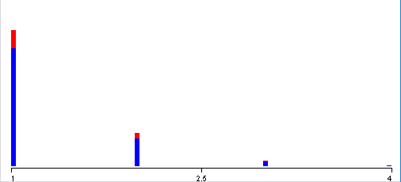
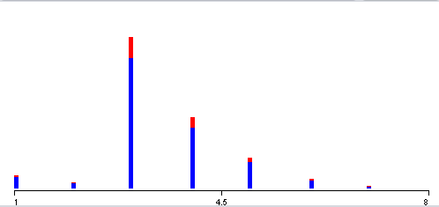
季節(冬春夏秋)
一天(半夜、早上、下午、晚上)
術式
人數

Slide 6
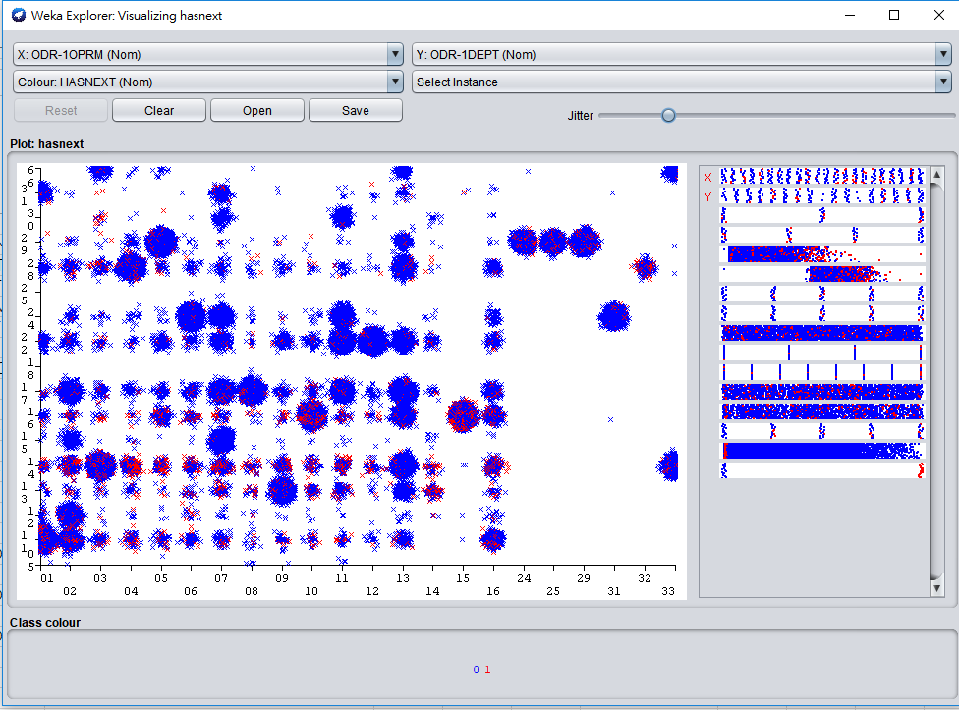
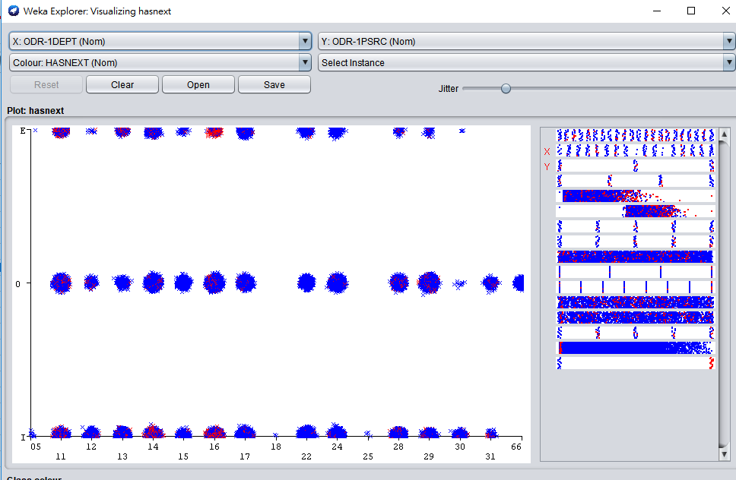
部門對應手術房、病人來源

Slide 7
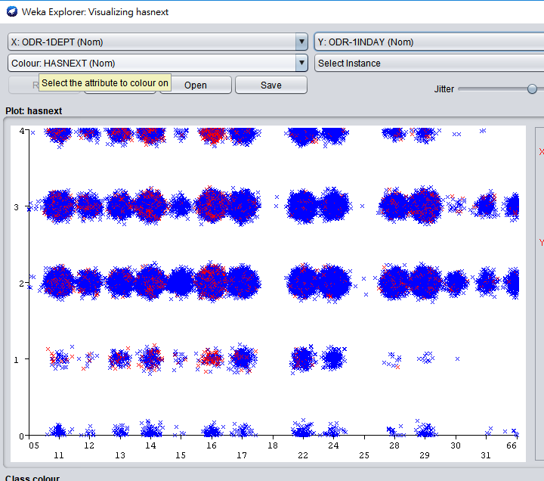
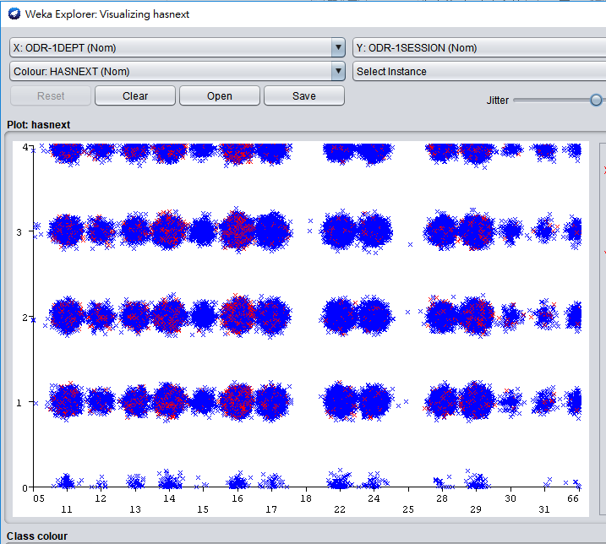
部門對應季節、當日時間區間

Slide 8
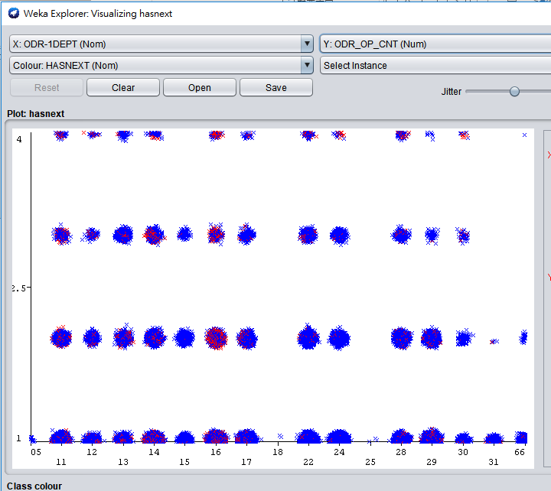
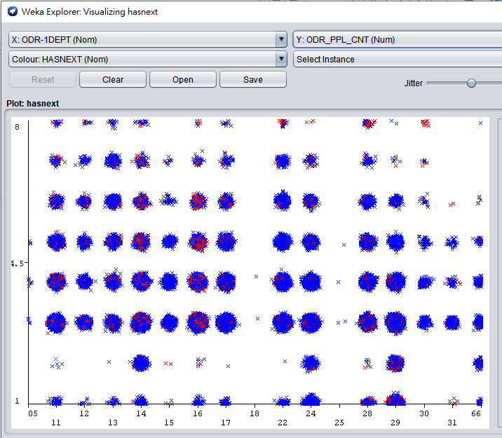
部門對應術式數量、人數數量

Slide 9
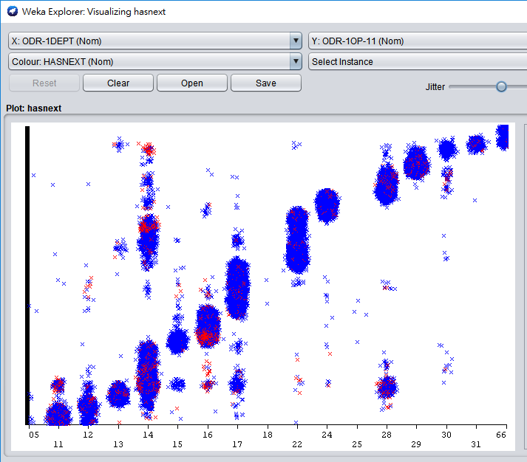
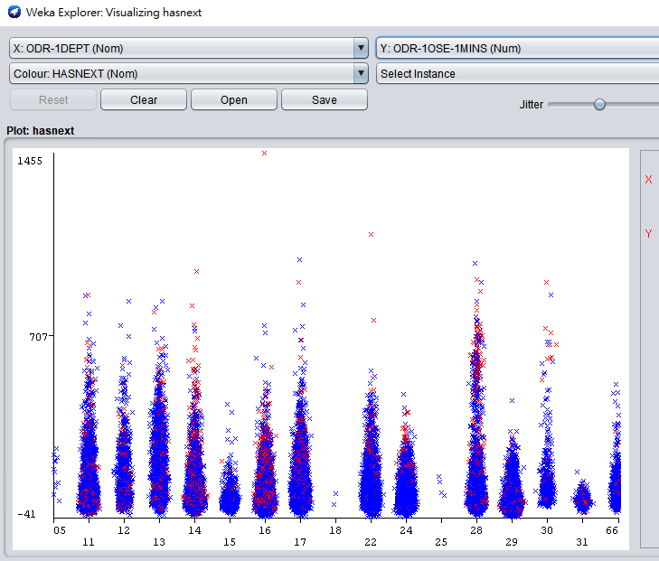
部門對應主要術式、手術時間

Slide 10
三、Weka
1. 選取 Classifier – J48
2. Cross-validation Folds 10
3. 其餘為預設值

Slide 11
=== Detailed Accuracy By Class ===
TP Rate FP Rate Precision Recall F-Measure MCC ROC Area PRC Area Class
0.976 0.601 0.909 0.976 0.941 0.491 0.824 0.953 0
0.399 0.024 0.732 0.399 0.517 0.491 0.824 0.529 1
Weighted Avg. 0.895 0.520 0.884 0.895 0.882 0.491 0.824 0.894
=== Confusion Matrix ===
a b <-- classified as
104546 2546 | a = 0
10472 6964 | b = 1
6964/(10472+2546+6964)= 34.851%
=== Detailed Accuracy By Class ===
TP Rate FP Rate Precision Recall F-Measure MCC ROC Area PRC Area Class
0.976 0.597 0.909 0.976 0.941 0.491 0.817 0.949 0
0.403 0.024 0.728 0.403 0.518 0.491 0.817 0.516 1
Weighted Avg. 0.895 0.517 0.884 0.895 0.882 0.491 0.817 0.889
=== Confusion Matrix ===
a b <-- classified as
104463 2617 | a = 0
10418 7018 | b = 1
7018 /(10418+2617+7018)= 34.997%

